Slide 1






24.6 正多边形与圆
状元成才路
第1课时 正多边形与圆
沪科版 九年级下册

Slide 2

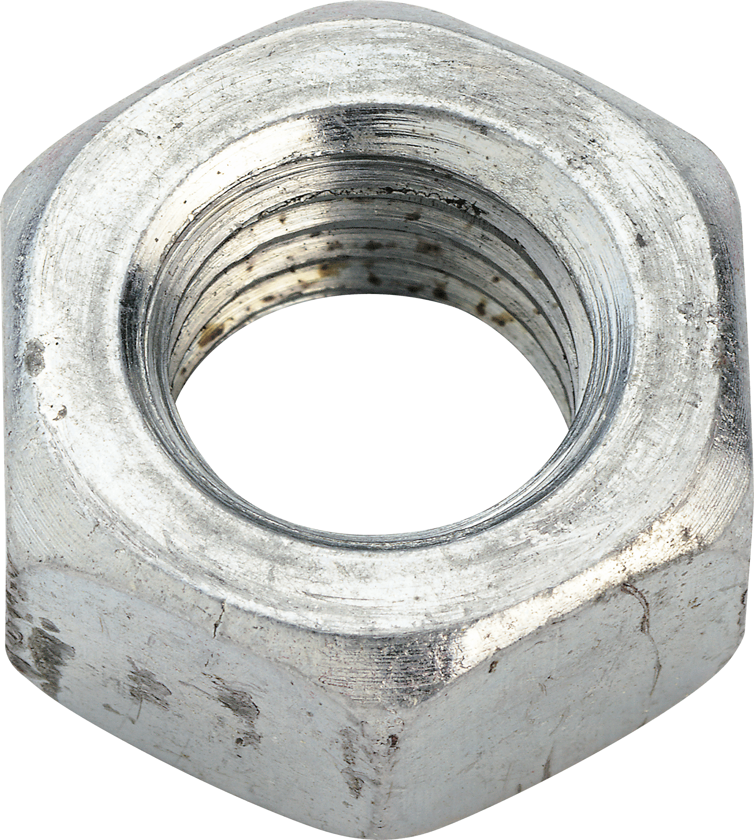
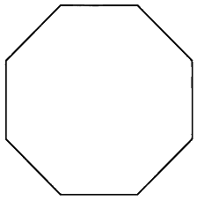
新课导入
观察下列图形，说说你的发现.
状元成才路

Slide 3
新课推进
正三角形
正方形
状元成才路
三条边相等，
三个角相等（60°）
四条边相等，
四个角相等（90°）

Slide 4
正多边形定义
各边相等、各角也相等的多边形叫做正多边形.
状元成才路
正n边形：如果一个正多边形有n条边， 那么这个正多边形叫做正n边形.

Slide 5
正多边形的对称性
有没有对称轴？
正多边形都是 图形，一个正n边形共有 条对称轴，每条对称轴都通过n边形的 .
轴对称
n
中心
状元成才路
边数是偶数的正多边形还是 ，它的中心就是对称中心.
中心对称图形

Slide 6
思 考
你知道正多边形与圆的关系吗？
正多边形和圆的关系非常密切，只要把一个圆分成相等的一些弧，就可以作出这个圆的内接或外切正多边形，这个圆就是这个正多边形的外接圆或内切圆.
状元成才路

Slide 7
状元成才路

Slide 8
已知：如图，点A、B、C、D、E在⊙O上，且有 ，TP、PQ、QR、RS、ST分别是以点A、B、C、D、E为切点的⊙O的切线.求证：（1）五边形ABCDE是⊙O的内接正五边形；
︵
︵
︵
︵
︵
AB=BC=CD=DE=EA
状元成才路
P
A
T
1
B
E
2
5
O
Q
S
3
4
C
D
R

Slide 9
证明：
︵
︵
︵
︵
︵
∵
AB=BC=CD=DE=EA，
∴ AB=BC=CD=DE=EA，
P
A
T
︵
1
∴ BCE=CDA=3AB，
B
E
状元成才路
2
5
∴ ∠1=∠2.
O
Q
S
同理∠2=∠3=∠4=∠5.
3
4
C
D
又五边形ABCDE的顶点都在⊙O上，
R
∴ 五边形ABCDE是⊙O的内接正五边形,
⊙O是五边形ABCD的外接圆.

Slide 10
（2）五边形PQRST是⊙O的外切正五边形.
证明:连接OA、OB、OC,则OA=OB=OC，
∴∠OAB=∠OBA=∠OBC=∠OCB.
∵TP，PQ，QR分别是以点A、B、C为
切点的⊙O的切线.
∴∠OAP=∠OBP=∠OBQ=∠OCQ.
∴∠PAB=∠PBA=∠QBC=∠QCB.
P
A
T
状元成才路
B
E
O
Q
S
C
D
R

Slide 11
︵
︵
又∵AB=BC, ∴AB=BC.
∴△PAB≌△QBC.
∴∠P=∠Q，PQ=2PA.
同理可得∠Q=∠R=∠S=∠T,
QR=RS=ST=TP=2PA.
∵五边形PQRST的各边都与⊙O相切，
∴五边形PQRST是⊙O的外切正五边形.
P
A
T
B
E
状元成才路
O
Q
S
C
D
R

Slide 12
有关正多边形的作图
（1）用量角器等分圆周
已知⊙O的半径为2cm，求作圆的内接正三角形.
状元成才路
A
用量角器度量，使∠AOB=
∠BOC=∠COA=120°．
120°
O
B
C

Slide 13
正五角星的作法
状元成才路
72°

Slide 14
（2）用尺规等分圆周
用直尺和圆规作⊙O的两条互相垂直的直径，就可以把⊙O等分成4等份，从而作出正四边形.
状元成才路

Slide 15
正八边形的作法
在正四边形的基础上，我们再逐次平分各边所对的弧，就可以作出正八边形.
状元成才路
想一想：正十六边形怎么作？

Slide 16
正六边形的作法
设⊙O的半径为R，通常先作出⊙O的一条直径AB，然后分别以点A，B为圆心、R为半径作弧，与⊙O交于点C，D，E，F，从而得到⊙O的6等份点.
D
F
状元成才路
A
B
O
C
E

Slide 17
随堂演练
1.下列说法中正确的是( )
A.各边都相等的多边形是正多边形
B.正多边形既是轴对称图形，又是中心对称图形
C.各边都相等的圆内接多边形是正多边形
D.各角都相等的圆内接多边形是正多边形
C
状元成才路

Slide 18
2.如果一个正多边形的每个外角都等于36°，则这个多边形的中心角等于( )
A.36° B.18° C.72° D.54°
状元成才路
A

Slide 19
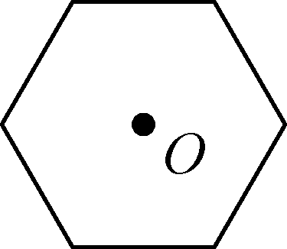
3.如图，点O是正六边形的对称中心，如果用一副三角板的角，借助点O(使直角的顶点落在点O处)，把这个正六边形的面积n等分，那么n的所有可能取值的个数是( )
A.4 B.5 C.6 D.7
状元成才路
B

